Slide 1
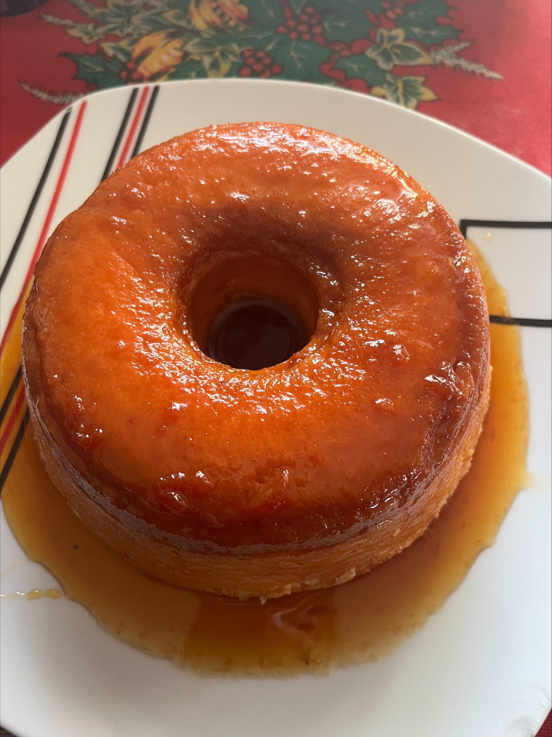
Desafio ASS 2023/2024
“Receitas Sustentáveis, têm Tradição”
TÍTULO DA RECEITA: Pudim de leite condensado
INGREDIENTES:
• 1 lata de leite condensado
• 2 medidas (da lata) de leite meio-gordo
• 4 ovos
• 1 chávena de açúcar (para o caramelo)
• ½ chávena de água (para o caramelo)
FOTO DO PRATO FINALIZADO
https://alimentacaosaudavelesustentavel.abaae.pt/receitas-sustentaveis/

Slide 2
Desafio ASS 2023/2024
“Receitas Sustentáveis, têm Tradição”
PROCEDIMENTOS:
1º) Coloque o açúcar numa frigideira e leve ao lume baixo até derreter e formar um caramelo dourado.
2º) Acrescente a água com cuidado e mexa até dissolver.
Imagem da preparação
Imagem da preparação
https://alimentacaosaudavelesustentavel.abaae.pt/receitas-sustentaveis/

Slide 3
Desafio ASS 2023/2024
“Receitas Sustentáveis, têm Tradição”
PROCEDIMENTOS:
3º) Forre o fundo e as laterais de uma forma de pudim com o caramelo.
4º) Num recipiente, bata os ovos até estarem bem misturados
Imagem da preparação
Imagem da preparação
https://alimentacaosaudavelesustentavel.abaae.pt/receitas-sustentaveis/

Slide 4
Desafio ASS 2023/2024
“Receitas Sustentáveis, têm Tradição”
PROCEDIMENTOS:
5º) Adicione o leite condensado e o leite meio-gordo, mexendo bem.
6º) Verta a mistura na forma caramelizada.
7º) Tape com papel de alumínio e leve ao forno pré-aquecido a 180°C em banho-maria durante cerca de 1 hora e 30 minutos.
8º) Deixe arrefecer e leve ao frigorífico por pelo menos 4 horas antes de desenformar.
Imagem da preparação
https://alimentacaosaudavelesustentavel.abaae.pt/receitas-sustentaveis/

